Slide 2
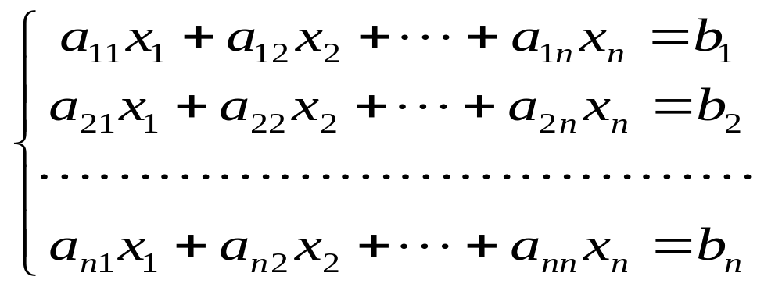


矩阵概念的引入
线性方程组
系数
的解取决于
常数项

Slide 3
线性方程组的系数与常数项按原位置可排为

Slide 4




矩阵的应用举例
某航空公司在A、B、C、D四城市之间开辟了若干航线 ，如图所示表示了四城市间的航班图，如果从A到B有航班，则用带箭头的线连接 A 与B。

Slide 5




四城市间的航班图情况常用表格来表示:
到站
发站
用 表示有航班
为了便于计算，把表中的 改成1，
空白地方填上0，就得到一个数表:

Slide 6


这个数表反映了四城市间交通联接情况

Slide 7

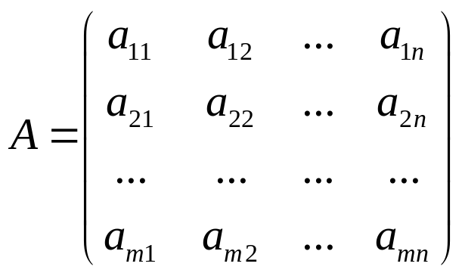
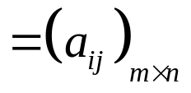
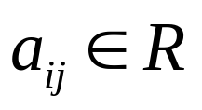

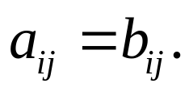
2.1 矩阵的概念
矩 阵
设 个数排成m行n列构成的数表，称为矩阵
记为：
为A的型
实矩阵
矩阵相等
同型，且

Slide 8
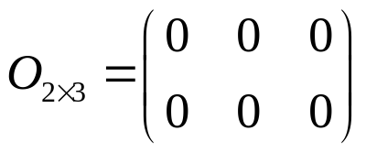

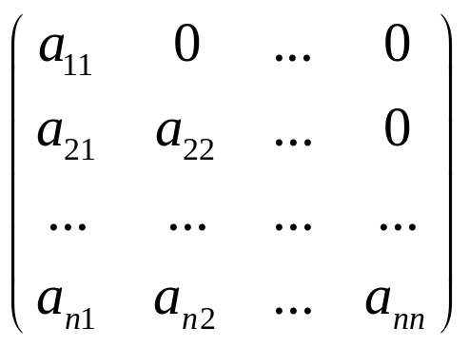
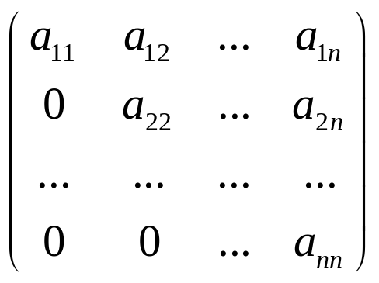
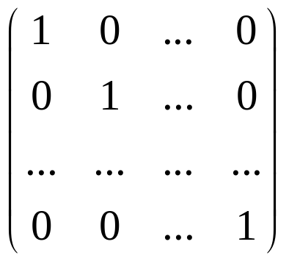
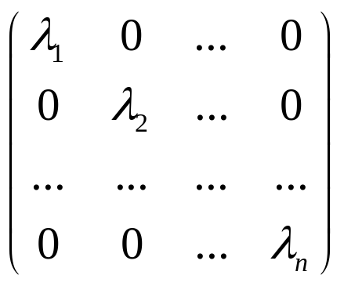
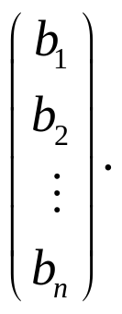

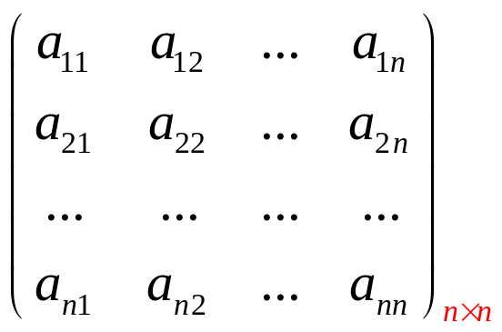
2.1 矩阵的概念
特殊类型的矩阵
特殊的n阶方阵：
1. 零矩阵
2. 行向量
列向量
对角阵
单位阵
上三角阵
3. n阶方阵
下三角阵

Slide 9
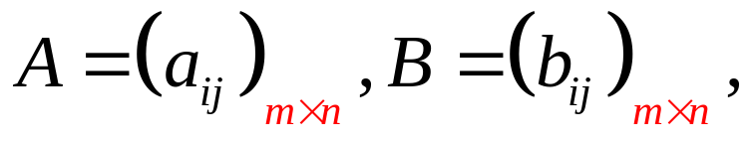
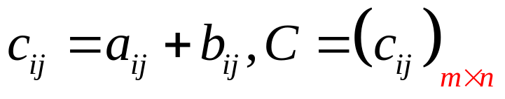



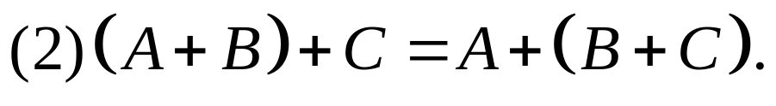

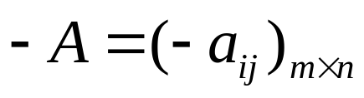

2.2 矩阵的运算
加 法
令
设
则称C为A与B的和，求和的运算称为加法，记作：A+B.
矩阵加法：同型矩阵，对应元素相加
加法的运算律：
任意A，存在O，使得
任意A，存在 ， 使得

Slide 10
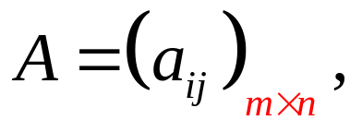
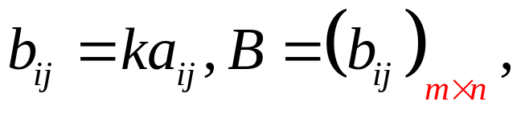

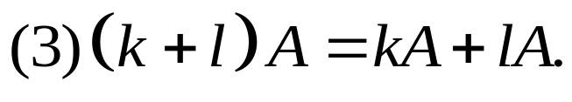
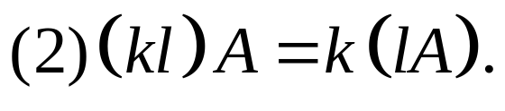
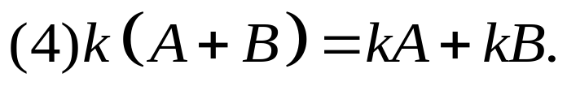
2.2 矩阵的运算
数 乘
数 k,
设
令
则称B为k 与A的数乘积，记作：kA.
数乘的运算律：
A,B 为矩阵， k, l 为数

Slide 11
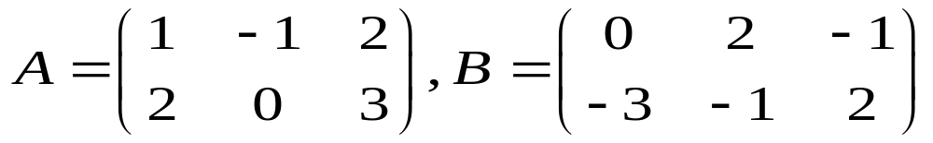

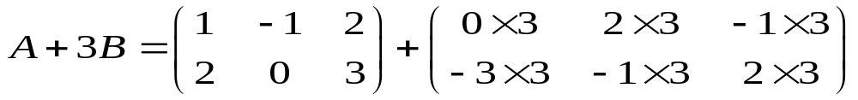
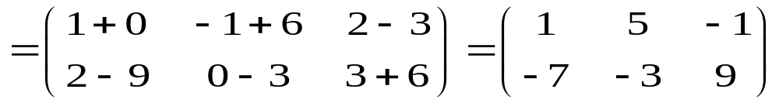
例1 ，求
加法与数乘运算合称为线性运算
解：

Slide 12
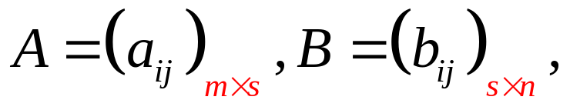
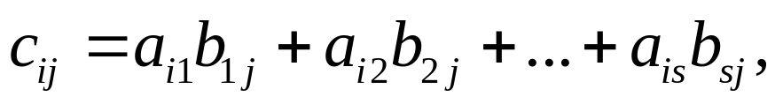
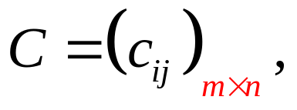
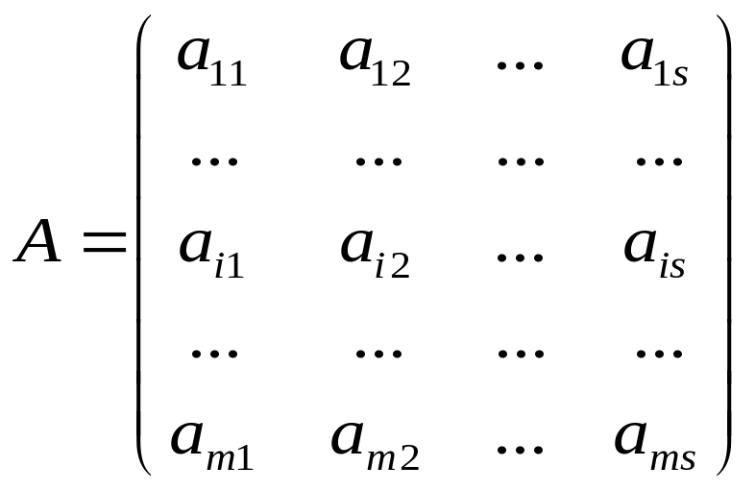
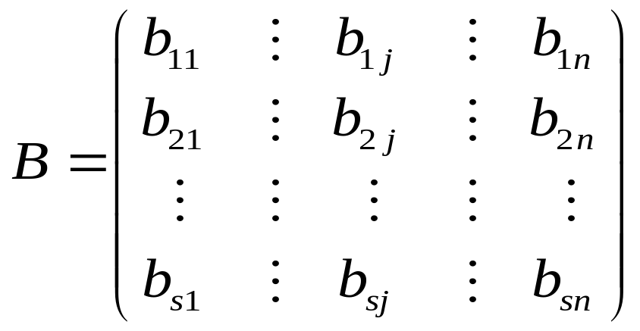


2.2 矩阵的运算
设
乘 法
令
则称C为A与B的乘积，记作：AB.

Slide 13
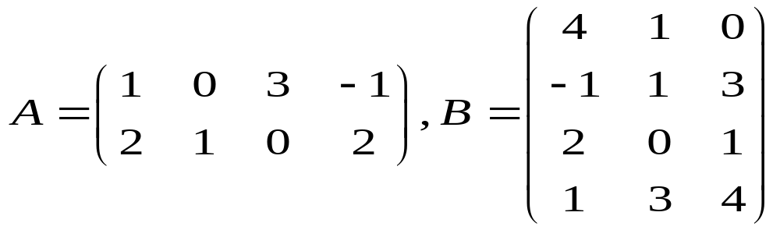




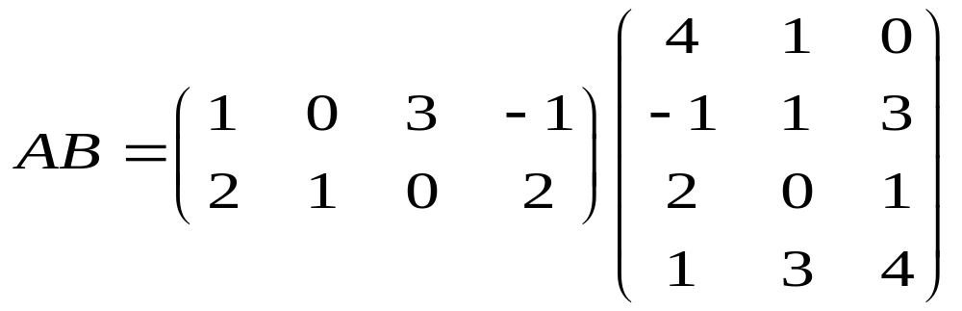

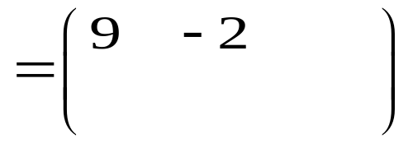
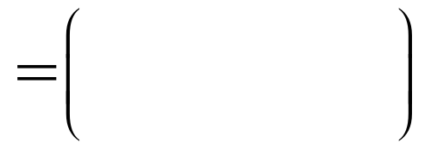
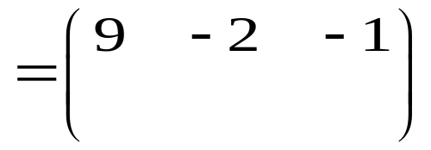
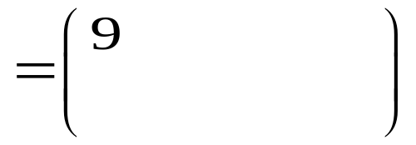




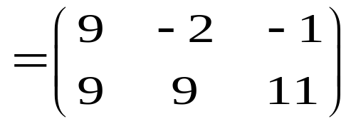


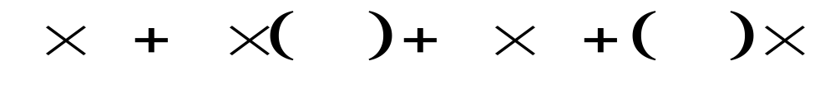

例2 ，求
解： ，所以 有意义
而 没有意义

Slide 14
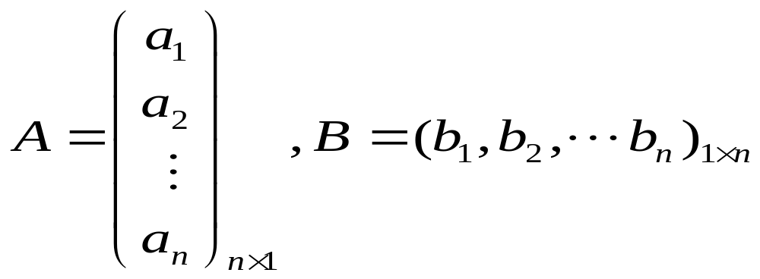



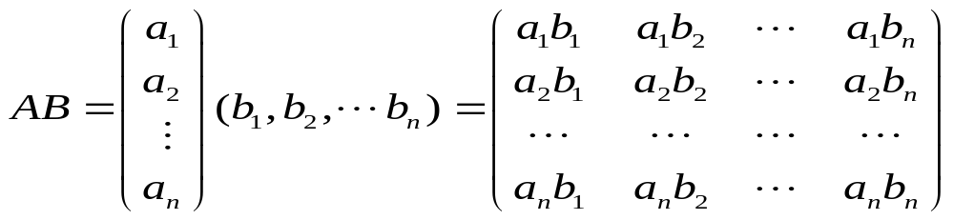
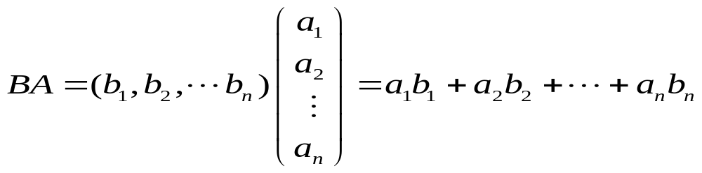
例3 ，求
解： ，所以 有意义，
，所以 也有意义

Slide 15
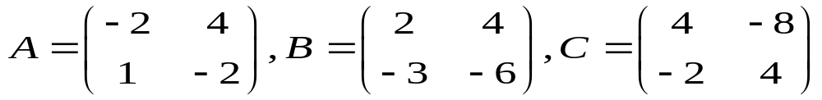


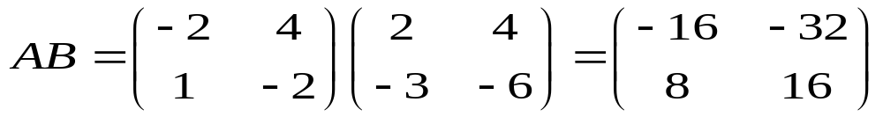
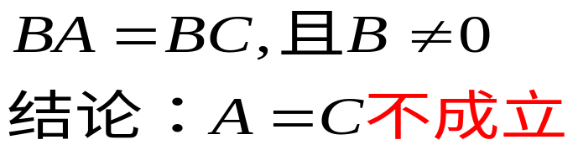
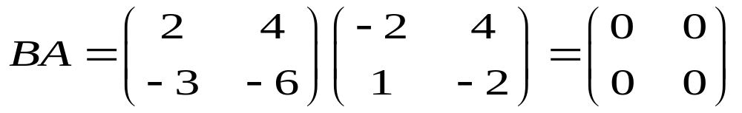
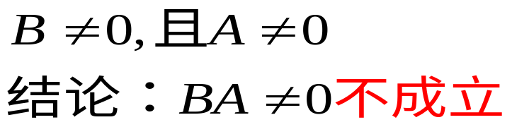
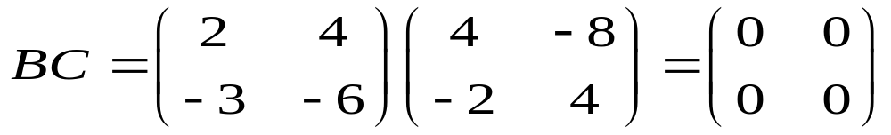
例4 求
解： 全都有意义，且结果均为二阶方阵

Slide 16
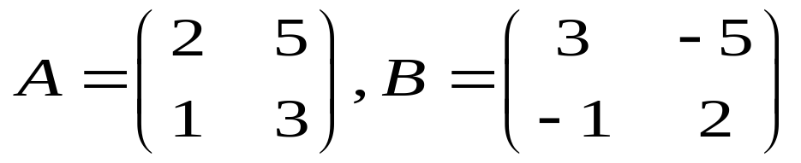

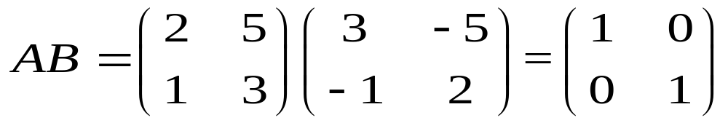
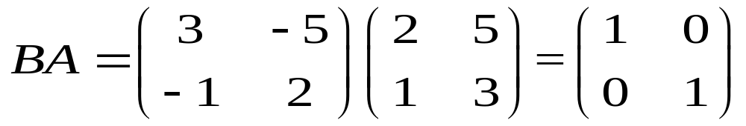

例5 ，求
解： 全都有意义，且结果均为二阶方阵
，称A和B为可交换矩阵

Slide 17
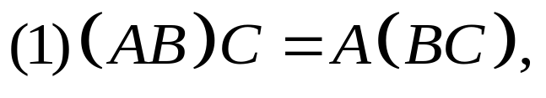









2.2 矩阵的运算
乘法的运算律：
无交换律：
（当AB=BA时，称A与B可交换）
无零因子律：
或
无消去律：
矩阵的可交换性：方阵A和同阶的单位矩阵E，零方阵、数量矩阵可交换。
乘法的运算律：

Slide 18





1. 线性方程组的矩阵表示
由矩阵乘法定义，线性方程组
可简写为 ，其中：

Slide 19



2. 方阵的幂运算
运算律
思考：什么条件下上式成立？

Slide 20



3. 方阵的多项式
则称
为矩阵多项式。

Slide 21




矩阵转置
则，转置矩阵为：

Slide 22








2.1 矩阵的定义与运算
运算律
两类矩阵
对称阵：
反对称阵：
命题：任意n阶方阵都可以表示成一个对称矩阵与反对称矩阵之和。

Slide 23






方阵的行列式
，则 的行列式记为
数表
如： 则：
数字

Slide 24

运算律
思考题：

Slide 25








2.2 矩阵的运算
方阵 A 的伴随矩阵
称 为A的伴随矩阵.

Slide 26












2.1 矩阵的定义与运算
例6 已知 ，求
解：
注意：
其中n为矩阵A的阶数。
伴随矩阵定理：
证明
则

Slide 27











故
同理可得
*共轭矩阵
定义
当 为复矩阵时，用 表示 的共轭复数，记 ， 称为 的共轭矩阵.

Slide 28








运算性质
（设 为复矩阵， 为复数,且运算都是可行的）:
比如

